Slide 1



安全培训之——
实验室安全知识培训

Slide 2
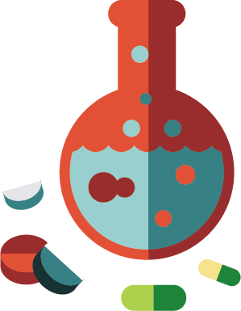
培训大纲
https://www.ypppt.com/
实验室安全的重要性
01
02
危险化学品的使用和防护
03
认识实验室的危险
04
如何做好实验室的安全工作

Slide 3
01
实验室安全的重要性

Slide 4
实验室安全的重要性
重要性的两方面
实验室中的不安全行为
01
06
02
实验室中的危险源
05
03
事故案例分析
实验室中的不安全环境
04
事故发生的原因

Slide 5

实验室安全的重要性
实验室安全的重要性
实验室的环境管理是关系实验室工作人员和周围群众的安全和健康的一项系统工程，它是一门设计知识面广泛的科学。
为了保护实验室人员的安全和健康，防止环境污染，保证实验室工作安全而有效的进行是实验室管理工作的重要内容

Slide 6

实验室安全的重要性
1、实验室安全的重要性的两个方面
防止实验室意外师哥发生，保障实验室人员人身安全及健康，并减少因事故造成的财产和人员损失
建立个人安全意识，主动学习知识以及注意安全行为

Slide 7
实验室安全的重要性
2、化验室中存在哪些危险源
危险化学品
药品存放着大量危险化学药品和玻璃制品，即使最安全的化学药品也有潜在危险
电、设备
设有加热设备和电器开关，存在火灾和触电危险
微生物
致病菌污染的危险
高压容器
高压灭菌锅
检验过程常见问题
如若我们在实验室做实验室不小心，意外便容易发生
Notes:
https://www.ypppt.com/

Slide 8

实验室安全的重要性
6.实验室中不安全的行为
不适当的态度
缺乏知识或技能
不适当的机械或物质的操作行为

Slide 9
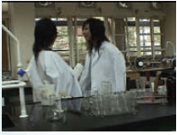
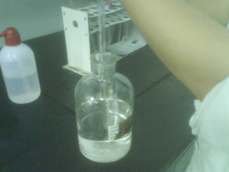
实验室安全的重要性
6.实验室中不安全的行为
随意交谈、不按照标准要求穿着工作服
使用标签不明的试剂

Slide 10
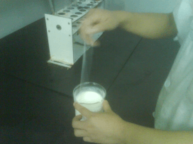
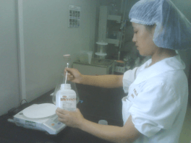
实验室安全的重要性
6.实验室中不安全的行为
用温度计当做搅拌棒
称取腐蚀性药品不带防护用具

Slide 11
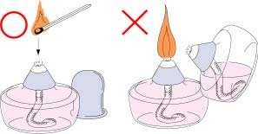
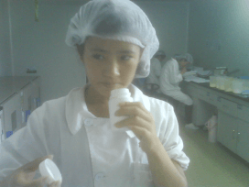
实验室安全的重要性
6.实验室中不安全的行为
酒精灯与酒精灯对火
用鼻嗅来鉴别化学药品的成分

Slide 12

如何做好实验室的安全工作
1
明确的安全管理制度
2
检验人员的安全岗位职责
3
3
化验室的良好工作环境
4
严格的安全守则
5
安全事故的防御措施
6
意外发生时的紧急应变程序
7
微生物室的安全操作

Slide 13
如何做好实验室的安全工作
1、明确的安全管理制度
化验室必制定与安全有关的管理制度，同时要求每位员工必须遵守！
如《安全管理手册》，包括《一般安全守则》,《危险化学品管理制度》《微生物实验室安全与操作规程》等等。
化验室必须配备相应的安全检查记录,以记录各环节的安全运行情况,
如《设备使用记录》,《设备维护记录》.《危险化学品领用记录》,《有毒品领用记录》,《干燥箱及高温炉监控记录》等!实验人员必须认真填写和监控!以防止仪器失准或安全事故发生!

Slide 14
更多精品PPT资源尽在—优品PPT！
www.ypppt.com
PPT模板下载：www.ypppt.com/moban/ 节日PPT模板：www.ypppt.com/jieri/
PPT背景图片：www.ypppt.com/beijing/ PPT图表下载：www.ypppt.com/tubiao/
PPT素材下载： www.ypppt.com/sucai/ PPT教程下载：www.ypppt.com/jiaocheng/
字体下载：www.ypppt.com/ziti/ 绘本故事PPT：www.ypppt.com/gushi/
PPT课件：www.ypppt.com/kejian/
Notes:
模板来自于 优品PPT https://www.ypppt.com/

